Slide 1




TRƯỜNG TIỂU HỌC NGUYỄN CÔNG SÁU
MÔN TOÁN
KI-LÔ-GAM
Giáo viên: Ngô Thị Thanh Vân

Slide 2





Bài 15:
Ki-lô-gam

Slide 3
Tiết 3

Slide 4
1
Tính (theo mẫu).
Mẫu:
5 kg + 4 kg = 9 kg 10 kg – 3 kg = 7 kg
12 kg + 23 kg
45 kg + 20 kg
9 kg + 7 kg
12 kg + 23 kg = 35 kg
45 kg + 20 kg = 65 kg
9 kg + 7 kg = 16 kg
13 kg – 9 kg
60 kg – 40 kg
42 kg – 30 kg
13 kg – 9 kg = 4 kg
60 kg – 40 kg = 20 kg
42 kg – 30 kg = 12 kg

Slide 5
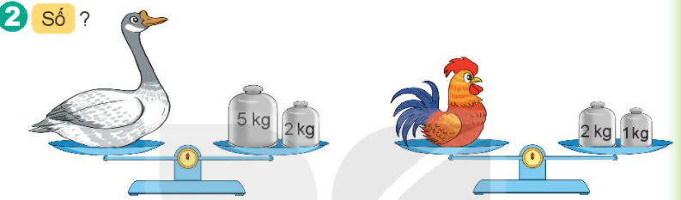
2
Số?
Con ngỗng cân nặng kg.
b) Con gà cân nặng kg.
?
7
?
3

Slide 6
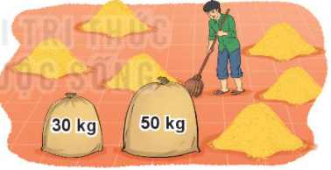
3
Tìm tổng số ki – lô – gam thóc của hai bao thóc.
Bài giải
Tổng số ki-lô-gam thóc của hai bao thóc là:
30 + 50 = 80 (kg)
Đáp số: 80 kg

Slide 7
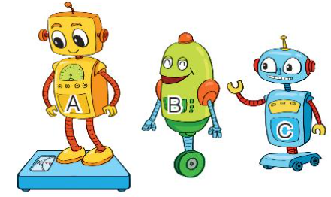
Ba chú rô – bốt rủ nhau đi cân. Rô – bốt A cân nặng 32 kg, rô – bốt B nặng hơn rô – bốt A là 2 kg, rô – bốt C nhẹ hơn rô – bốt A là 2 kg. Hỏi:
Rô – bốt B cân nặng bao nhiêu ki – lô – gam?
Rô – bốt C cân nặng bao nhiêu ki – lô – gam?
4
Bài giải
a. Rô – bốt B nặng số ki – lô – gam là:
32kg + 2kg = 34(kg)
Đáp số: 34 kg.
32 kg
34 kg
30 kg
b. Rô – bốt C nặng số ki – lô – gam là:
32kg – 2kg = 30(kg)
Đáp số:30kg.

Slide 8
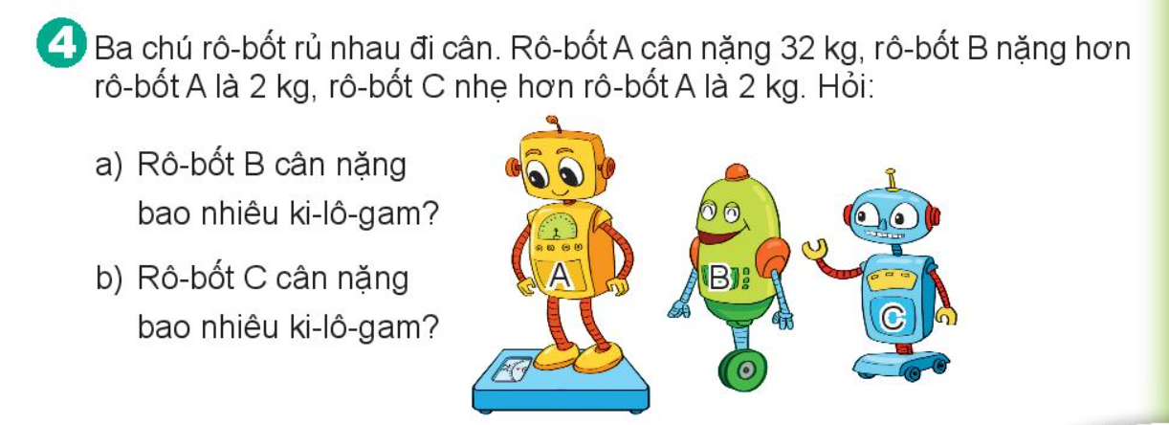
a. Rô-bốt B nặng: 32 + 2 = 34 (kg)
b. Rô-bốt C nặng: 32 - 2 = 30 (kg)

Slide 9

CHÀO TẠM BIỆT
Liên hệ giáo án:
FB: Hương Thảo
Gmail: tranthao121006@gmail.com

